Slide 1
Veri Madenciliği ve İş Zekası Projem
-BÜNYAMİN ATALAR

Slide 2
Meme Kanseri Tahmininde Makine Öğrenmesi
Hazırlayanlar: Bünyamin ATALAR

Slide 3
Amaç
Antropometrik ölçümler ve kan tahlillerini kullanarak Meme kanseri tanı tahmini yapmaktır.
Veriseti olarak UCI Machine Learning Repository’de açık bir veriseti kullanıldı (https://archive.ics.uci.edu/ml/datasets/Breast+Cancer+Coimbra)
Lojistik regresyon, random forest ve support vector machine kullanılarak tahminin yapıldığı akademik yayında kullanılan veriseti kullanıldı.
Lojistik regresyon, Support Vector Machine ve Gradient Boosted Trees algoritmaları ile eğitim verisetinde modelleme sonrası test verisetinde tahminleme yapılıp modelin performansı çeşitli metriklerle ölçüldü.

Slide 4
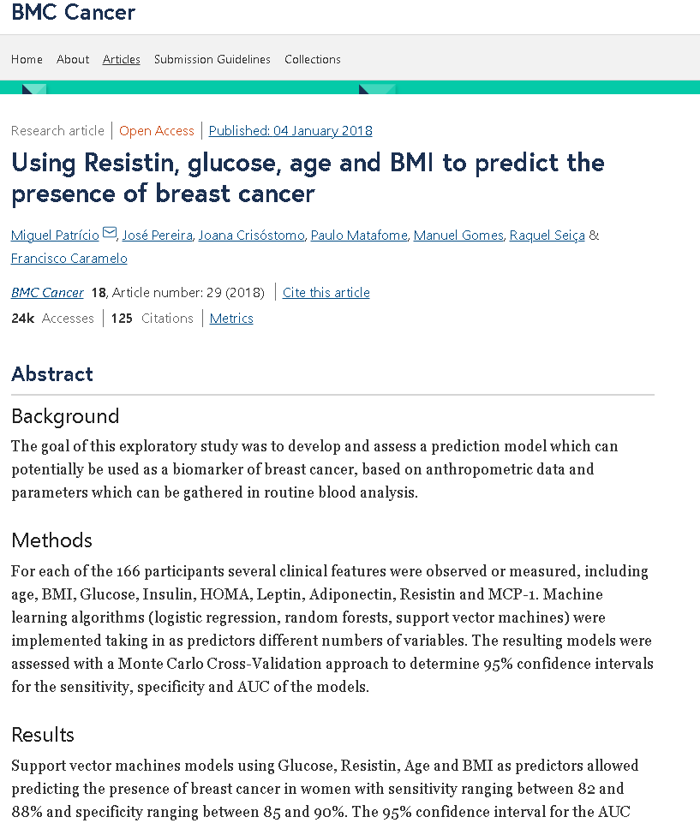

Slide 5
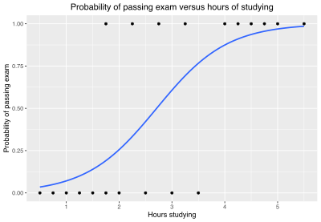
Amaç
Lojistik regresyon, linear regresyondan geliştirilmiş, ikili veya çok sınıflı bağımlı değişkenin olduğu verileri modellemek ve tahminlemek için kullanılır. Linear regresyondan farkı, düz bir çizgi olarak değil, sigmoid eğrisi veriye uydurulur.

Slide 6
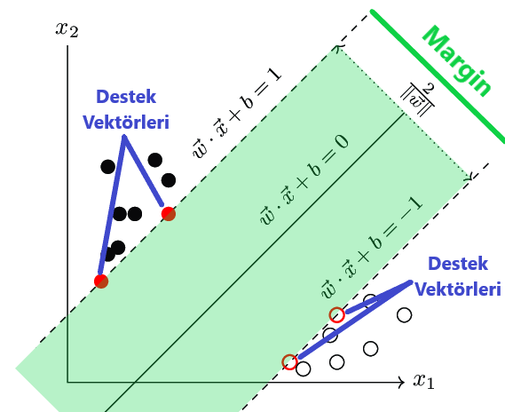
Amaç
SVM ise, veriyi bağımsız değişken temelli ayıracak şekilde en uygun kesen doğruyu bularak çalışır.
Bu doğru, iki sınıfın noktalarını için de maksimum uzaklıkta olmalıdır.
Çeşitli kernel parametreleri kullanılır (polynomial, hypertangent, radial basis function (RBF))

Slide 7
Amaç
Gradient Boosted Trees ise karar ağacı yöntemleri ile elde edilen tahmin etme başarıları düşük olanları (zayıf öğreniciler/weak learners) başarıları daha yüksek olanlara (güçlü öğreniciler/strong learners) gradient descent yöntemi ile dönüştürerek çalışır.

Slide 8
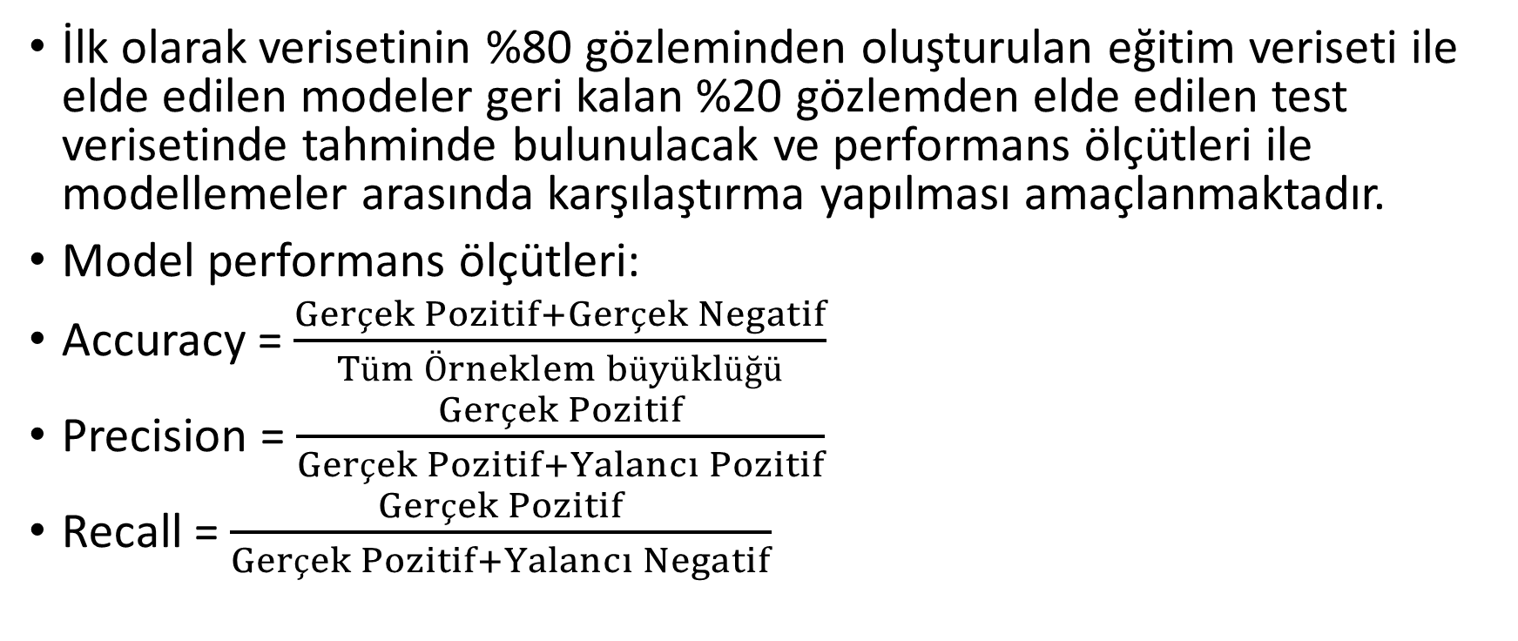
Amaç
İlk olarak verisetinin %80 gözleminden oluşturulan eğitim veriseti ile elde edilen modeler geri kalan %20 gözlemden elde edilen test verisetinde tahminde bulunulacak ve performans ölçütleri ile modellemeler arasında karşılaştırma yapılması amaçlanmaktadır.
Model performans ölçütleri:
Accuracy =$\frac{Gerçek Pozitif+Gerçek Negatif}{Tüm Örneklem büyüklüğü}$
Precision = $\frac{Gerçek Pozitif}{Gerçek Pozitif+Yalancı Pozitif}$
Recall = $\frac{Gerçek Pozitif}{Gerçek Pozitif+Yalancı Negatif}$

Slide 9

Amaç
F1 skor = $\frac{2}{\frac{1}{Precision}+ \frac{1}{Recall}}$
Sensitivite= $\frac{Gerçek Pozitif}{Gerçek Pozitif+Yalancı Negatif}$
Spesifisite= $\frac{Gerçek Negatif}{Gerçek Negatif+Yalancı Pozitif}$

Slide 10
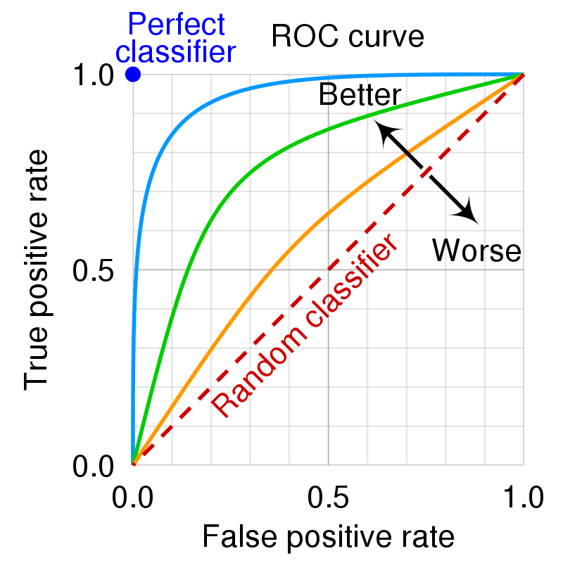
Amaç
ROC ve AUC (Area Under Curve)
ROC ile ikili sınıflamanın tanısal kesinliği gösterilir.
Eğri altı alan (AUC), 0-1 arası değer olarak hesaplanır, 0.5 yazı-tura atmadan farkı olmadığı, rastlantısal olasılığı gösterir. AUC değeri ne kadar 1’e yakınsa, sınıflama modeli o kadar iyidir.

Slide 11
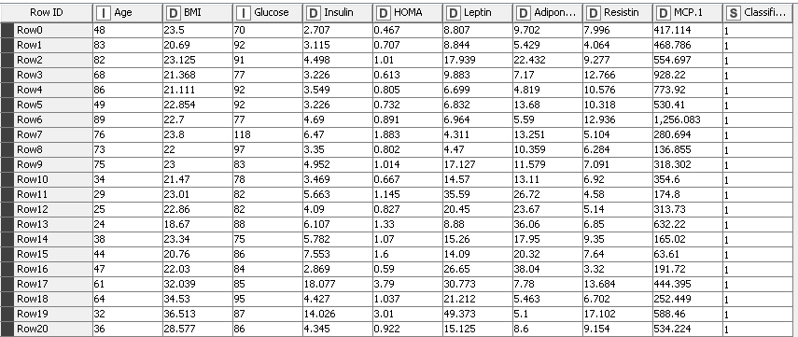
Veriseti
9 Bağımsız değişken( Age, BMI, Glucose, Insulin, HOMA, Leptin, Adiponectin,Resistin, MCP-1): sürekli
1 Bağımlı değişken (Classification): kesikli/binary (1=Sağlıklı, 2=Hasta)
Toplamda 116 gözlem

Slide 12
Veriseti
Bağımsız değişkenler:
Age(yaş)
BMI(kg/m²)
Glucose(mg/dL)
Insulin (µU/mL)
HOMA
Leptin (ng/mL)
Adiponectin (µg/mL)
Resistin (ng/mL)
MCP-1(pg/dL)
Bağımlı değişken: Classification (1=Healthy controls, 2=Patients), gözlemin meme kansseri tanısı olup olmaması

Slide 13
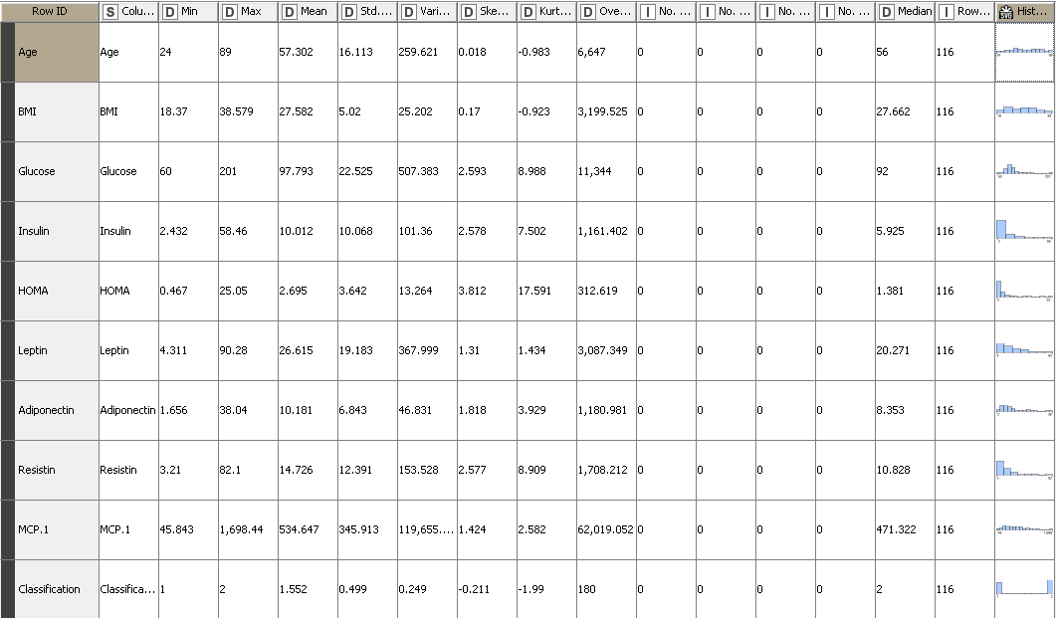
Veriseti
Bağımsız değişkenlerin tanımlayıcı istatistiksel analizi ile min-max, ortalama (mean), std (standard deviasyon), varyans, skewness (çarpıklık), kurtosis (yığılma) ve ortanca değerleri incelendi.

Slide 14
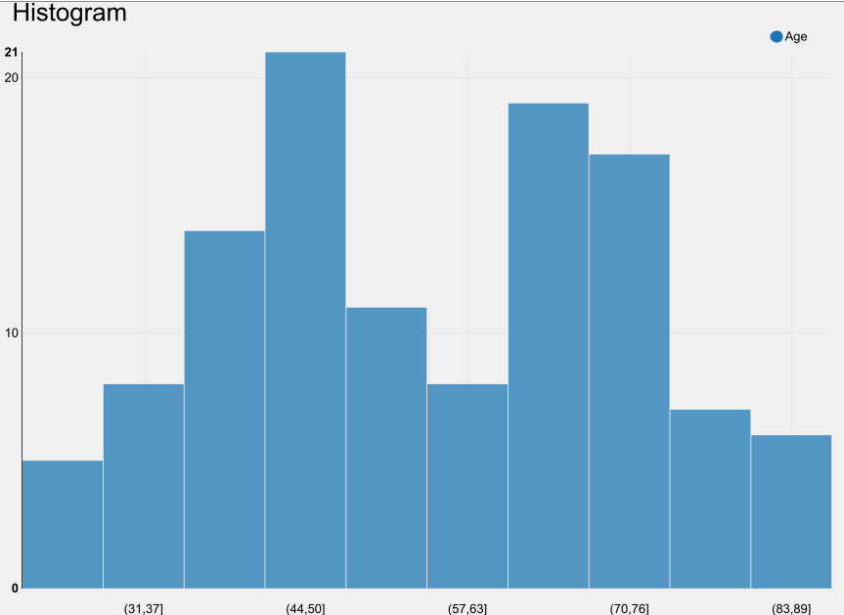
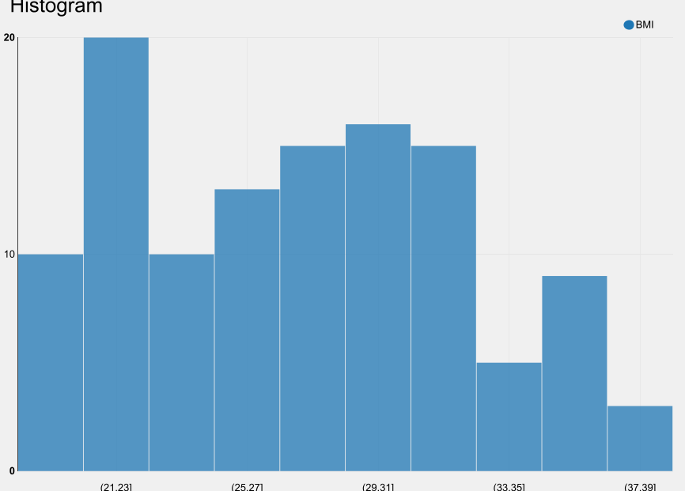
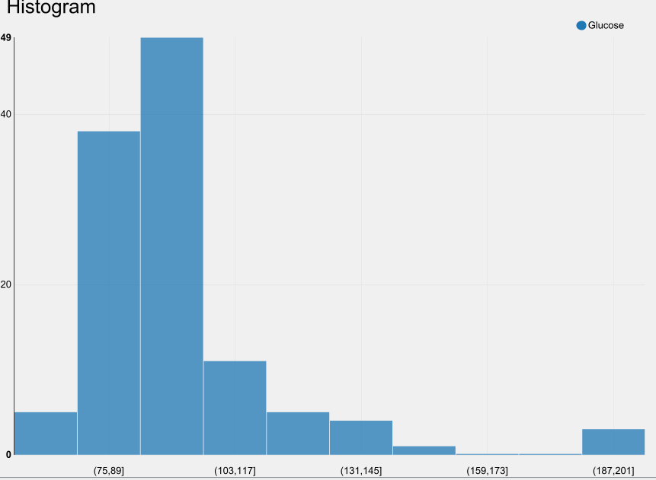
Veriseti - Histogramlar
Bağımsız değişkenlerin histogramları incelendiğinde normal dağılmadıkları görüldü.
Age BMI Glucose

Slide 15
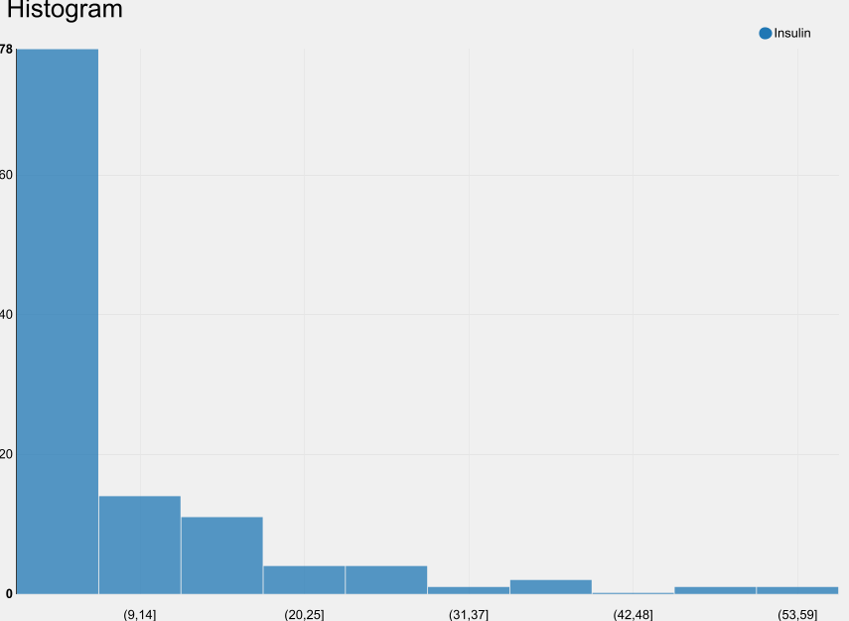
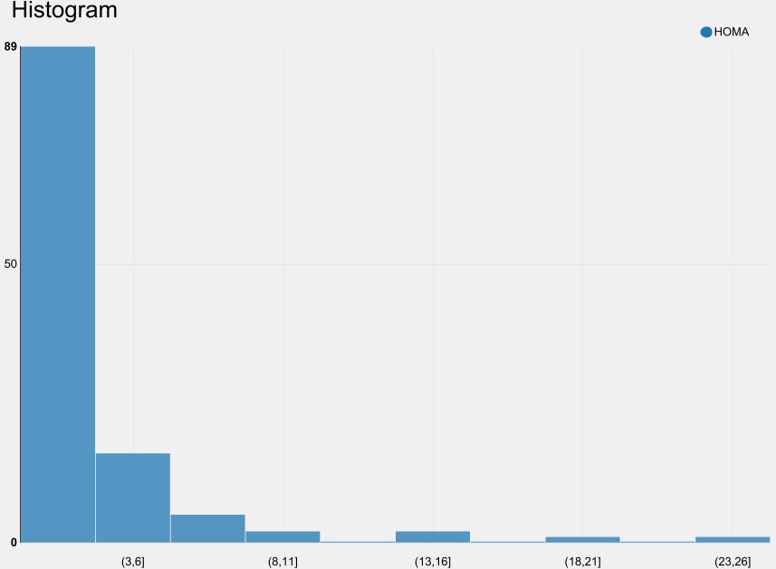
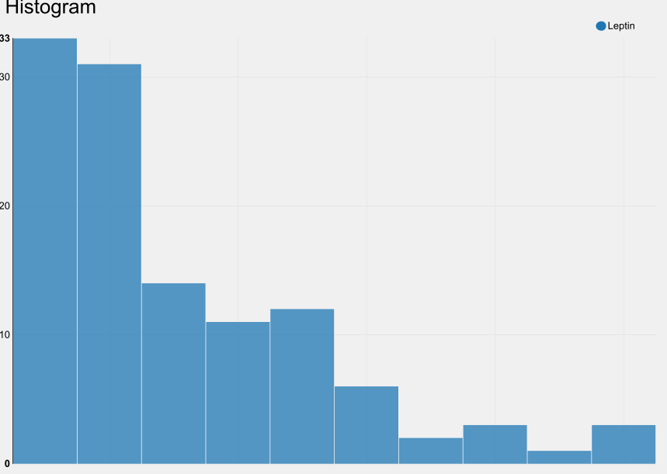
Veriseti - Histogramlar
Insulin HOMA Leptin

Slide 16
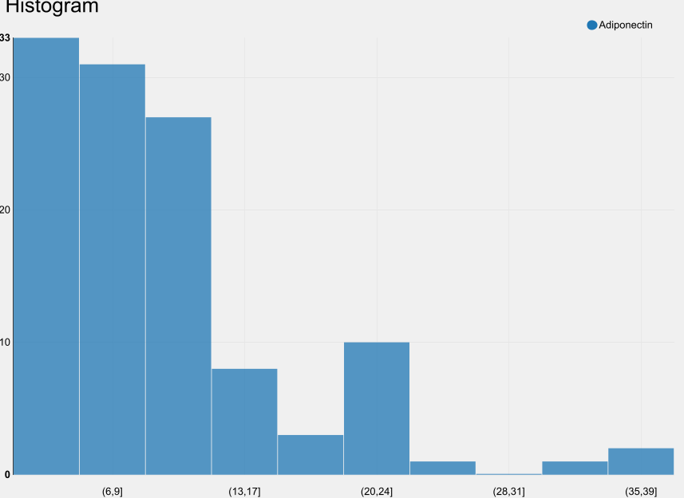
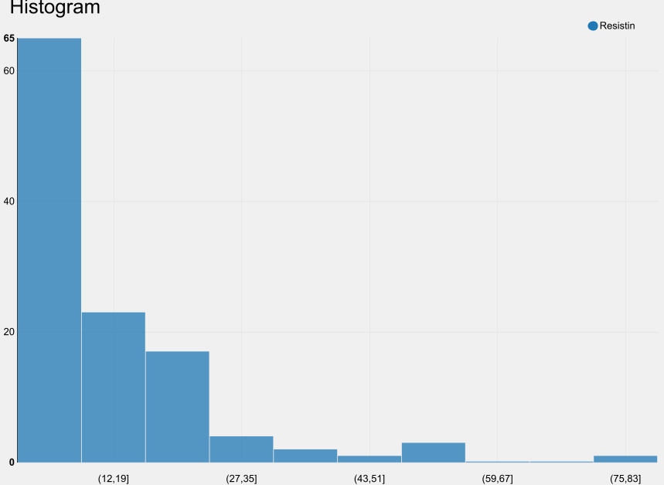
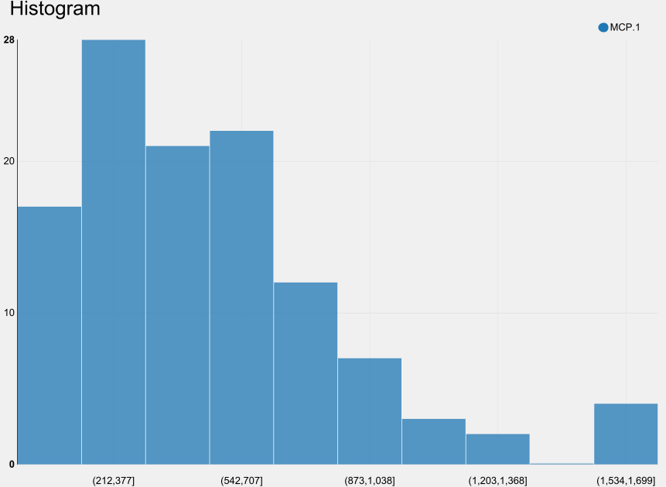
Veriseti - Histogramlar
Adiponectin Resistin MCP-1

Slide 17
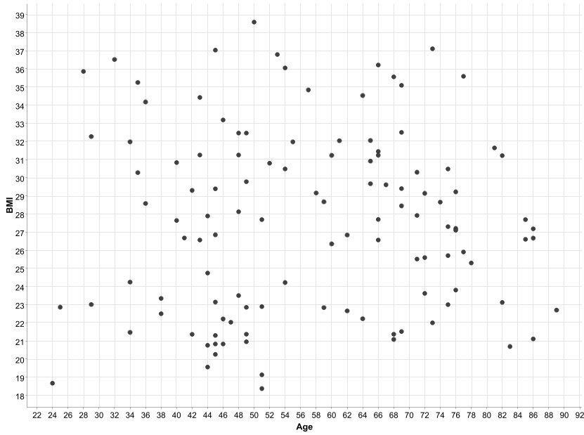
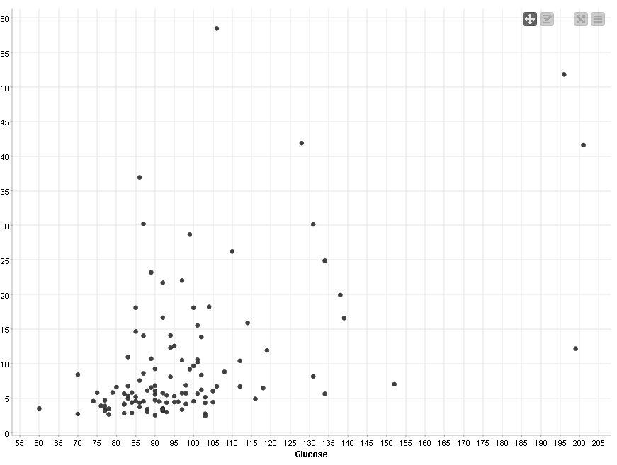
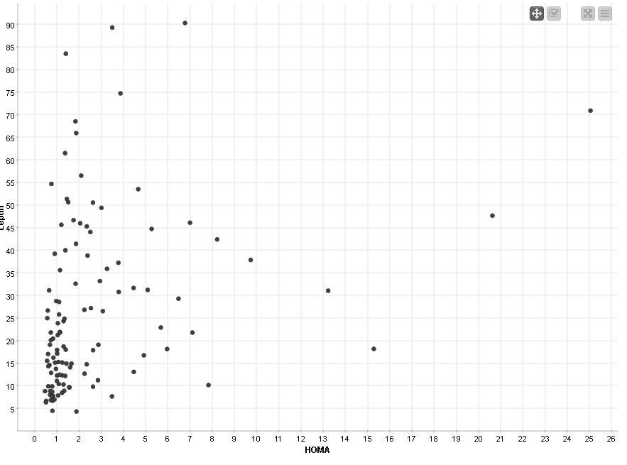
Veriseti
Bağımsız değişkenlerin kendileri ile ilişkilerini, sürekli değişken oldukları için scatter plot ile incelendi.
Age vs BMI Glucose vs Insulin Homa vs Leptin
Bu 3 dağılım grafiğinde belirgin ilişki görünmüyor

Slide 18
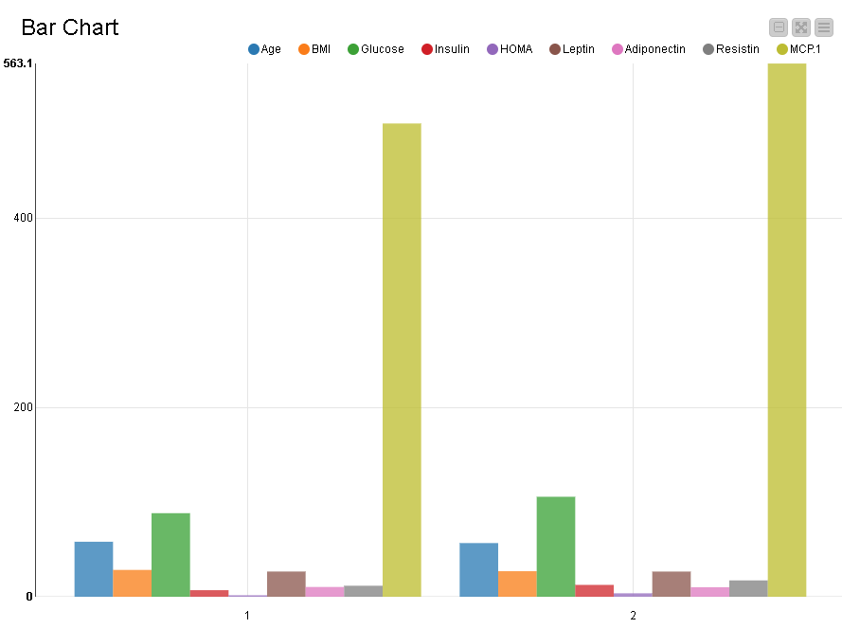
Veriseti
Bağımsız değişkenleri bağımlı değişken gruplarında karşılaştırdığımızda glucose, Insulin, HOMA, Resistin ve MCP-1 değişkenleri hasta gözlemlerde grafikte daha yüksek görülüyor.

Slide 19
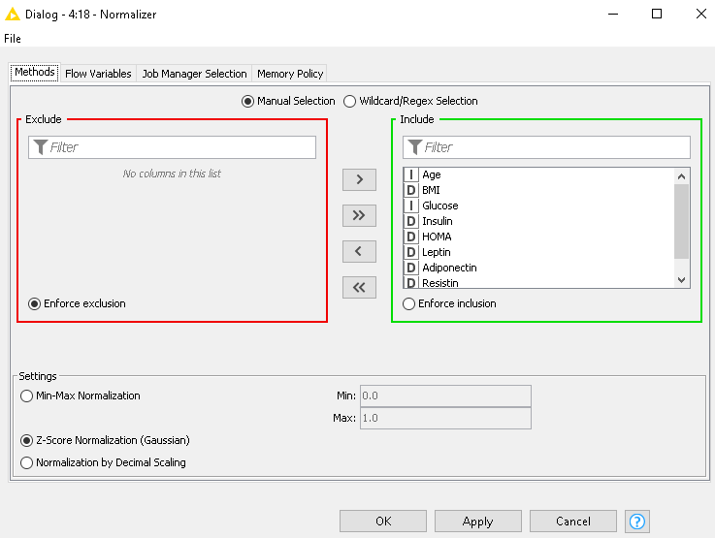
Önişlem
Analize başlamadan önce veriseti standardizasyon için veriseti z-score normalization ile normalize edildi.

Slide 20
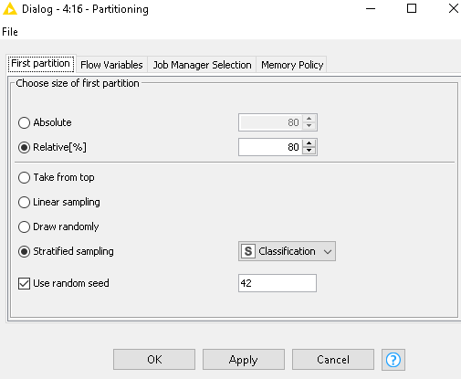
Önişlem
Önişlemin ikinci basamağında, sınıflama algoritmalarında elde edilen modelin performansını ölçmek için verisetindeki gözlemlerin %80’ini eğitim, %20’sini test veriseti olarak ayrıldı. Tekrarlanabilirlik açısından random seed olarak 42 seçildi.

Slide 21
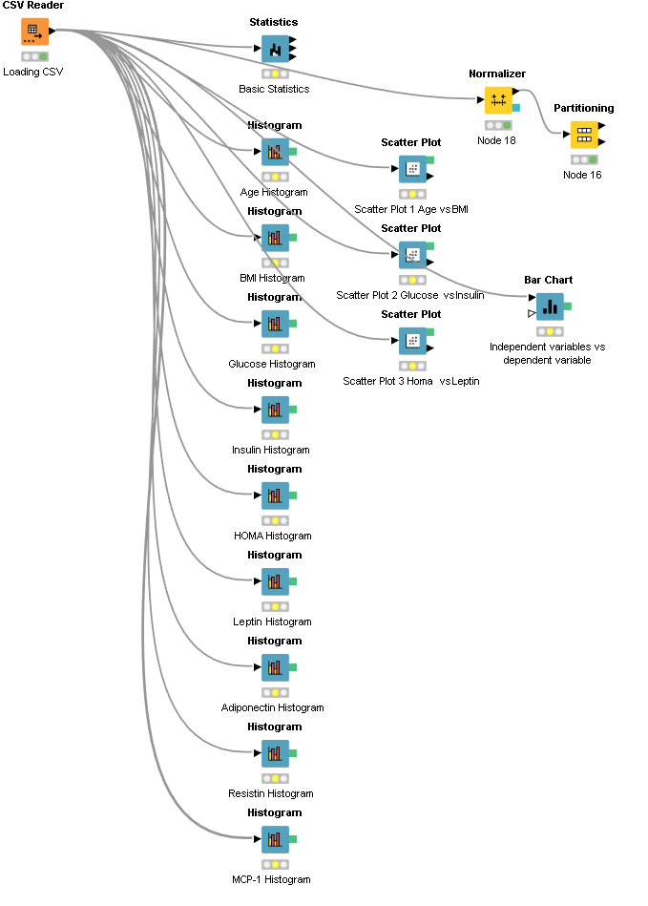
Modelleme ve tahmin öncesi workflow

Slide 22
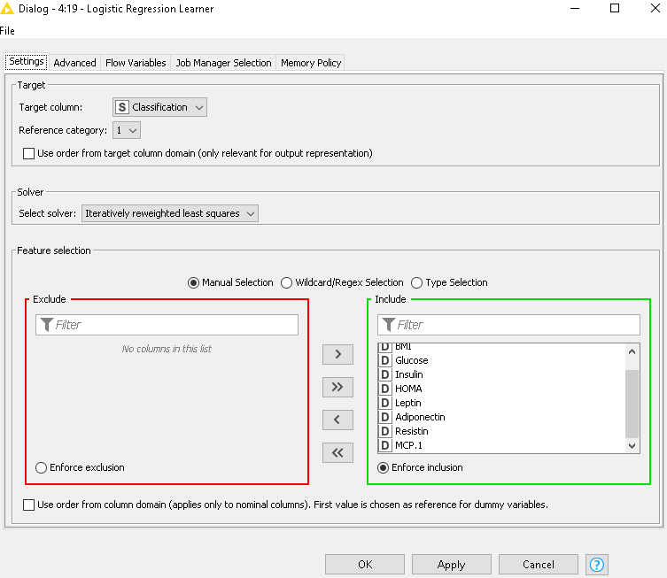
Modelleme – Lojistik Regresyon
İlk modelleme metodu olarak lojistik regresyon metodu seçildi. Bağımlı değişken ve bağımsız değişkenler seçildi.
Solver olarak «Iteratively reweighted least squares» seçildi

Slide 23
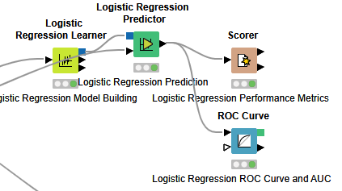
Modelleme – Lojistik Regresyon

Slide 24
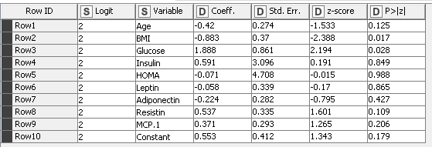
Modelleme – Lojistik Regresyon
Lojistik regresyonun model sonuçlarına bakıldığında bağımlı değişkeni açıklamakta anlamlı olan ve p <0.05 olan Glucose ve BMI değişkenleri bulundu.
Diğer bağımsız değişkenlerin p değerleri 0.05’den yüksek olduğu için modeled kullanılmıyor.

Slide 25
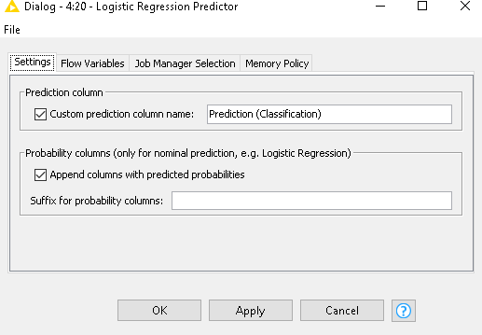
Modelleme – Lojistik Regresyon
Test veriseti olarak ayırdığımız verisetinde Logistic Regression Predictor ile tahminleme yapıldı.
Ardından modelin performansını ölçmek için performans metrikleri (Precision, Recall, Sensitivite, Spesifisite, F1 skoru ve Accuracy) ve ROC eğrisi/AUC değerleri incelendi.

Slide 26

Modelleme – Lojistik Regresyon
Confusion Matrix’te görüldüğü gibi test verisetinde 19 gözlem doğru tahmin edilmiş, 1 gözlem hasta olmasına rağmen sağlıklı tahmin edilmiş, 4 hasta ise sağlıklı olmasına rağmen hasta tahmin edilmiştir.
Hasta gözlemleri tahmin etmede lojistik regresyon modelinin recall değeri 0.692, precision değeri 0.9, sensitivite 0.692, spesifisite 0.909, F1 skoru 0.783 ve accuracy değeri 0.792 olarak bulundu (Row ID =2).

Slide 27
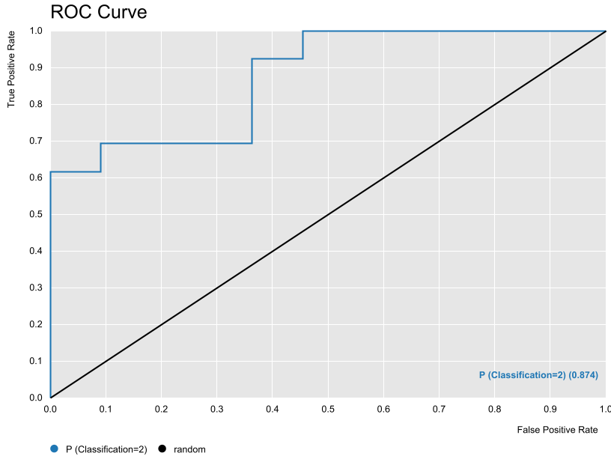

Modelleme – Lojistik Regresyon
ROC eğrisi çizilerek tanısal kesinlik değerlendirildi, AUC değeri 0.874 bulundu.

Slide 28
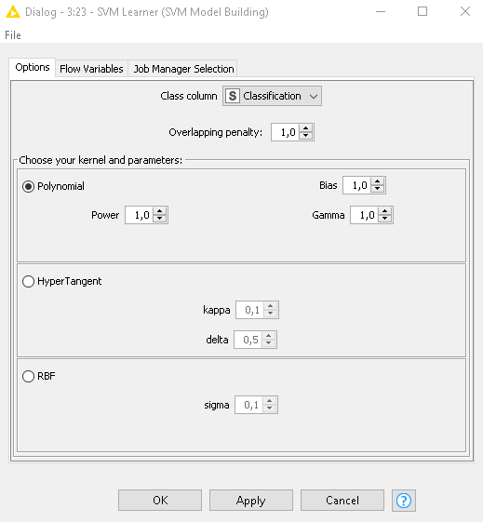
Modelleme - SVM
Support Vector Machine (SVM) metodu ile modelleme yapıldı.
Çeşitli kernel parametreleri mevcut, polynomial, hypertangent, RBF, herbiri ayrı denendi.
Her biri ile modelleme, elde edilen modellerle tahminleme yapılıp sonrasında performansları karşılaştırıldı

Slide 29
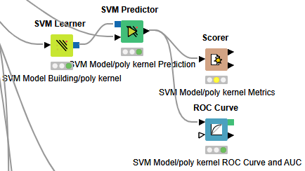
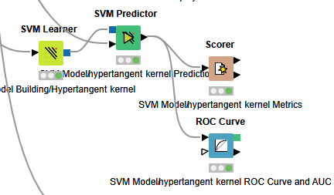
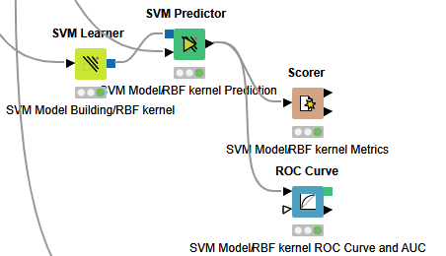
Modelleme - SVM

Slide 30

Modelleme – SVM / Polynomial Kernel
Confusion Matrix’te görüldüğü gibi test verisetinde 18 gözlem doğru tahmin edilmiş, 2 gözlem hasta olmasına rağmen sağlıklı tahmin edilmiş, 4 hasta ise sağlıklı olmasına rağmen hasta tahmin edilmiştir.
Recall değeri 0.692, precision değeri 0.818, sensitivite 0.692, spesifisite 0.818, F1 skoru 0.750 ve accuracy değeri 0.750 olarak bulundu (Row ID =2).

Slide 31
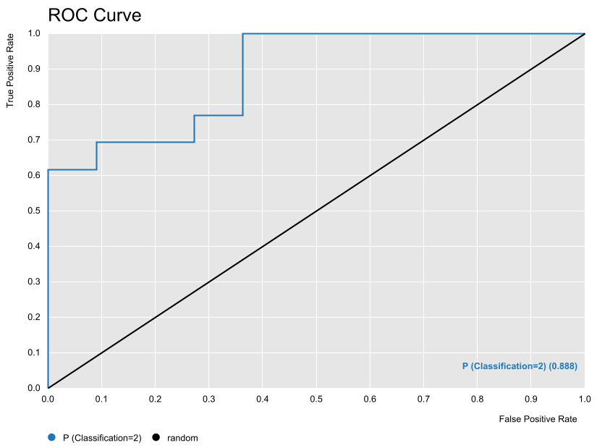

Modelleme – SVM / Polynomial Kernel
ROC eğrisi çizilerek değerlendirildi, AUC değeri 0.874 bulundu.

Slide 32

Modelleme – SVM / Hypertangent Kernel
SVM’de hypertangent kernel ile modelleme ve tahmin yapılıp performansına bakıldı.
Confusion Matrix’te görüldüğü gibi test verisetinde 19 gözlem doğru tahmin edilmiş, 4 gözlem hasta olmasına rağmen sağlıklı tahmin edilmiş, 1 hasta ise sağlıklı olmasına rağmen hasta tahmin edilmiştir.
Recall değeri 0.636, precision değeri 0.875, sensitivite 0.636, spesifisite 0.923, F1 skoru 0.737 ve accuracy değeri 0.792 olarak bulundu (Row ID =2).

Slide 33
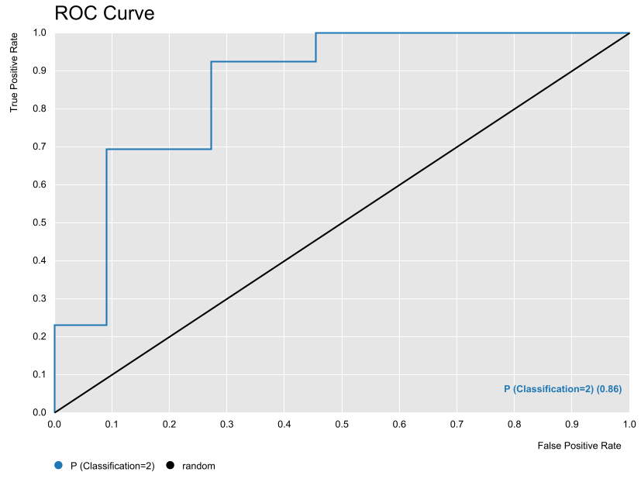

Modelleme – SVM / Hypertangent Kernel
ROC eğrisi çizilerek değerlendirildi, AUC değeri 0.874 bulundu.

Slide 34

Modelleme – SVM / RBF Kernel
SVM’de RBF kernelde denen sigma değerlerinde en optimumu 5 ile ile modelleme ve tahmin yapılıp performansına bakıldı.
Confusion Matrix’te görüldüğü gibi test verisetinde 17 gözlem doğru tahmin edilmiş, 2 gözlem hasta olmasına rağmen sağlıklı tahmin edilmiş, 5 hasta ise sağlıklı olmasına rağmen hasta tahmin edilmiştir.
Recall değeri 0.818, precision değeri 0.643, sensitivite 0.615, spesifisite 0.818, F1 skoru 0.720 ve accuracy değeri 0.708 olarak bulundu (Row ID =2).

Slide 35
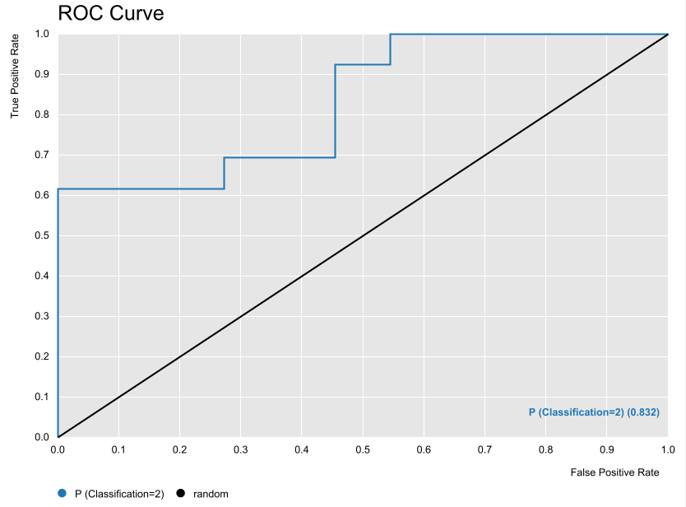

Modelleme – SVM / RBF Kernel
ROC eğrisi çizilerek değerlendirildi, AUC değeri 0.832 bulundu.

Slide 36
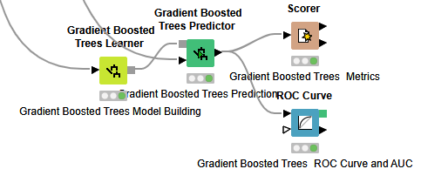
Modelleme – Gradient Boosted Trees

Slide 37

Modelleme – Gradient Boosted Trees
Son olarak Gradient Boosted Trees ile modelleme ve tahmin sonrası performansa baktım.
Confusion Matrix’te görüldüğü gibi test verisetinde 21 gözlem doğru tahmin edilmiş, 1 gözlem hasta olmasına rağmen sağlıklı tahmin edilmiş, 2 hasta ise sağlıklı olmasına rağmen hasta tahmin edilmiştir.
Recall değeri 0.909, precision değeri 0.833, sensitivite 0.909, spesifisite 0.846, f1 skoru 0.870 ve accuracy değeri 0.875 olarak bulundu (Row ID =2).

Slide 38
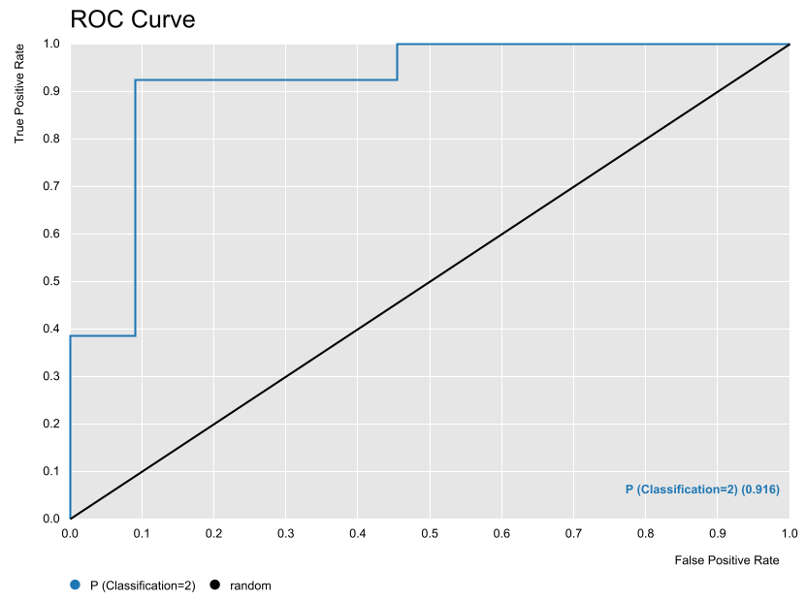

Modelleme – Gradient Boosted Trees
ROC eğrisi çizilerek değerlendirildi, AUC değeri 0.916 bulundu.

Slide 39
Sonuç
Binary sınıflamaya ait modelde tahmin yapmak için lojistik regresyon, SVM ve gradient boosted trees metodları kullanıldı. Performansları karşılaştırıldığında
Model | Precision | Recall | Accuracy | F1 Skor | Sensitivite | Spesifisite | AUC
Lojistik Regresyon | 0.692 | 0.9 | 0.792 | 0.783 | 0.692 | 0.909 | 0.874
SVM polynomial Kernel | 0.692 | 0.818 | 0.750 | 0.750 | 0.692 | 0.818 | 0.888
SVM radial Kernel | 0.636 | 0.875 | 0.792 | 0.828 | 0.636 | 0.923 | 0.874
SVM RBF kernel | 0.818 | 0.643 | 0.708 | 0.696 | 0.615 | 0.818 | 0.832
Gradient Boosted Trees | 0.846 | 0.917 | 0.875 | 0.880 | 0.846 | 0.909 | 0.916

Slide 40
Sonuç
Gradient Boosted Trees, diğer metodlardan daha yüksek performans göstermiştir. Bunun nedeni karar ağaçları yöntemini gradient descent metoduyla birleştirmesidir.
Model oluştururken sadece kullanılacak modelleme metodu seçmek değil, aynı zamanda metod içinde kullanılan parametreleri de uygun seçmek önemlidir.

